Slide 1
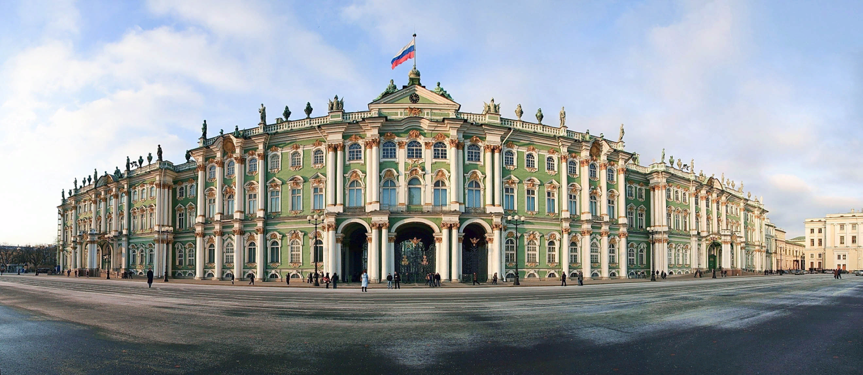
Виртуальные экскурсии по музеям России. Эрмитаж

Slide 2
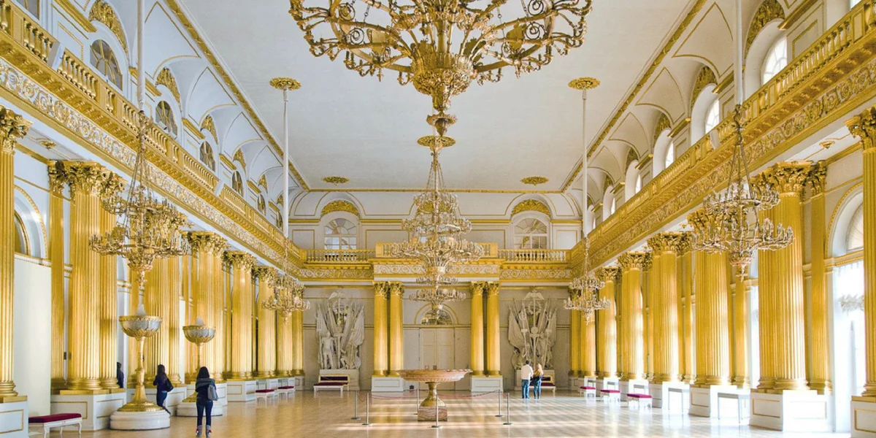
Санкт-Петербург находится в топе туристических центров страны. И его визитной карточкой, безусловно является Эрмитаж. Достопримечательность, являющаяся вторым по счёту самым большим музеем мира. Удивительный пейзаж можно созерцать, находясь на экскурсии, так как сам музей расположен на берегу реки Невы. Он состоит не из одного здания, как обычно люди представляют себе музеи, а из нескольких.

Slide 3
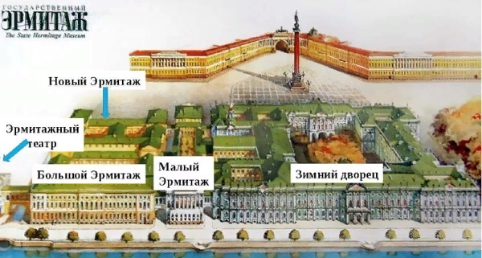
Комплекс Эрмитажа делится на шесть главных построек
- Зимний дворец, который представляет собой главный музейный комплекс;
- Дворец, который был построен в конце XIX века, именуется как Запасной дом Зимнего дворца;
- Малый Эрмитаж — связующее звено частей целого комплекса под названием «Государственный Эрмитаж»;
- Большой Эрмитаж (также известен как Старый Эрмитаж);
- Театральное здание XVIII века именуется Эрмитажным театром;
- Новый Эрмитаж — часть комплекса, которое славится необычными экспозициями.
Каждая из этих построек несёт в себе частичку истории очень важную для российского народа.

Slide 4
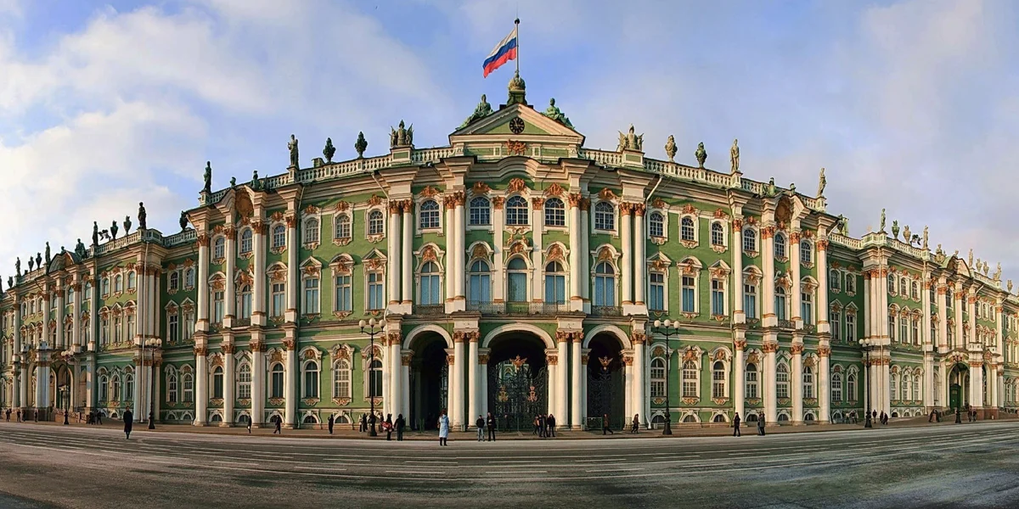
Зимний дворец не только часть всемирной достопримечательности, но и также основной императорский дворец России. Некоторое время его использовали в качестве госпиталя. И только потом его начали использовать как выставочное помещение для произведений искусств.
Изначально здание Запасного дома Зимнего дворца было жилым домом. И принадлежал он товарищу Петра I. Но так как наследников у владельца не было, то здание перешло в казну и долгое время кочевало из рук в руки, меняя свой облик на протяжении практически всего своего существования. На данный момент на территории данной постройки находится научный комплекс, с помощью которого исследуют разные произведения искусства.

Slide 5
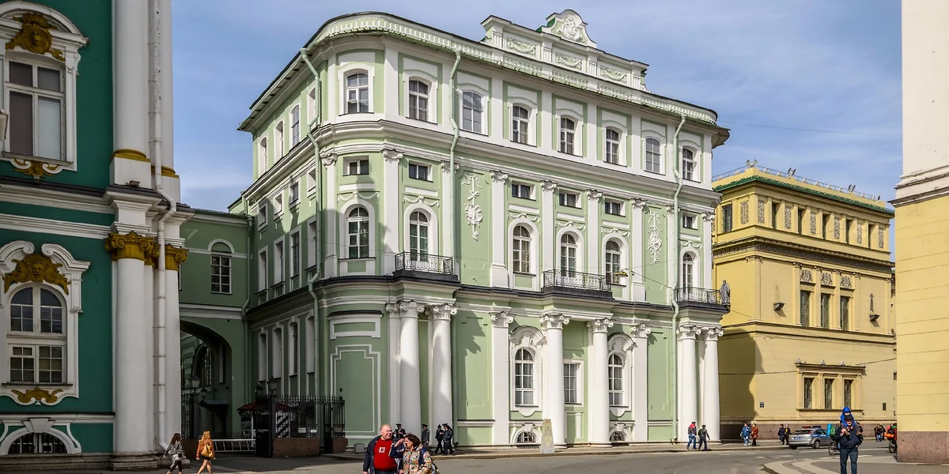
Малый Эрмитаж – это место, где Екатерина II любила устраивать развлекающие вечера, так называемые «эрмитажи». Изначально здание должно было из себя представлять «Оранжерейный дом» с, уходящим вдаль, висячим садом. Сейчас это здание является соединяющим звеном между Зимним дворцом и Большим и Новым Эрмитажем.
Архитектурное наследие, известное под названием Большой Эрмитаж или Старый Эрмитаж, использовалось в роли дворцовой творческой галереи. Ранее помещения также использовались, как гостевые комнаты и принимали высокопоставленных гостей.

Slide 6
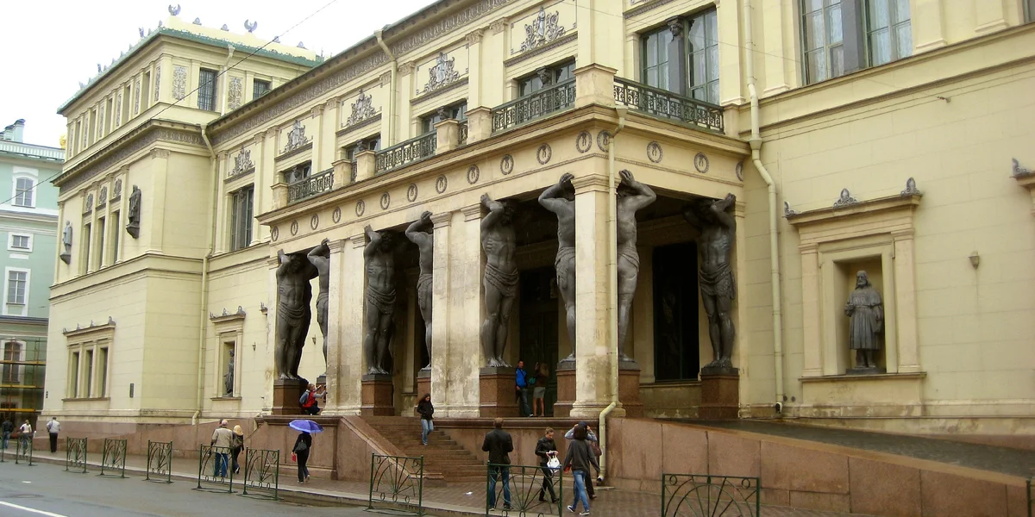
Новый Эрмитаж – здание, являющееся «первопроходцем» именно музейного искусства России, так как было построено специально для публичного просмотра художественных произведений. Ведь во времена постройки этого помещения, ценили национальную значимость работ великих мастеров. В музее можно увидеть не только современные произведения искусства, но и также со времён каменного века. Особое значение имеет коллекция скифского золота, которая является наибольшей в мире. А багаж этого музея насчитывает около 3 миллионов произведений искусств, которые размещены в 350 залах.

Slide 7
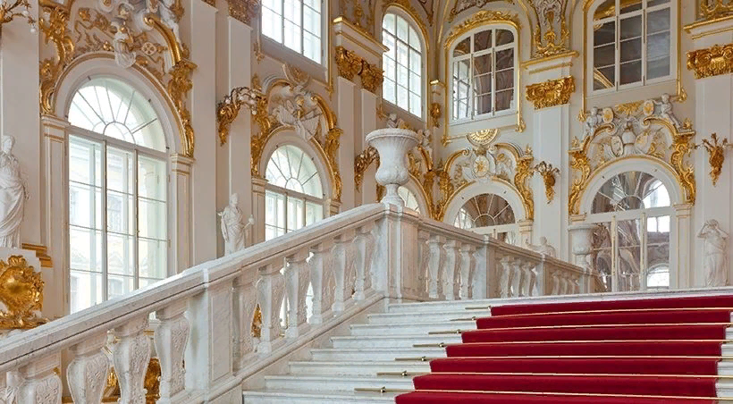
Классический экскурсионный маршрут по главному музею Эрмитажа начинается с Иорданской лестницы, или, как еще ее принято называть ‒ Посольской (именно по ней проходили во дворец знатные гости императоров и посланники иностранных держав). После белой с золотом мраморной лестницы дорога раздваивается: вперед и вдаль уходит анфилада парадных комнат, налево ‒ Фельдмаршальский зал.

Slide 8
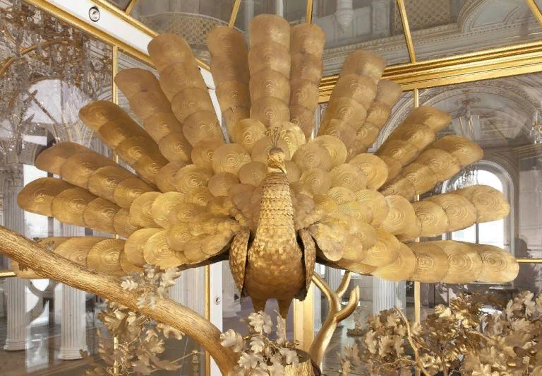
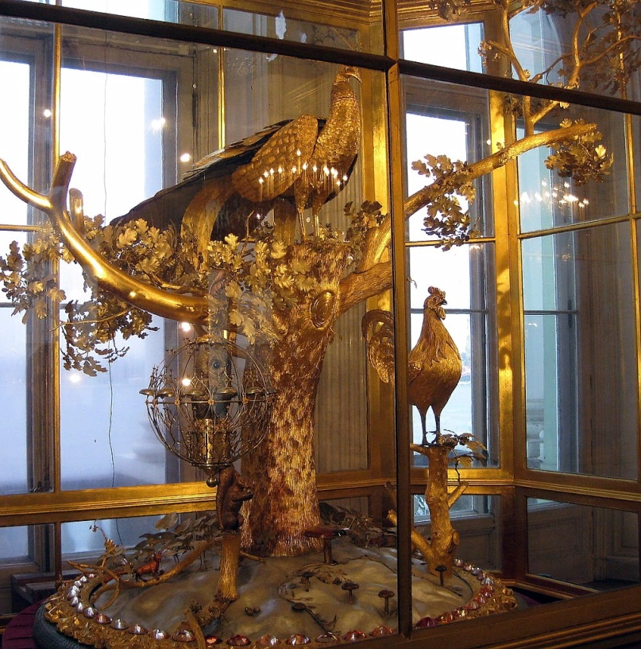
Часы «Павлин» в Павильонном зале — всемирная знаменитость: это единственный в мире часовой автомат XVIII века, дошедший до нас в неизменном виде. В XVIII веке такие автоматы были в большой моде. Особенно искусен в их создании был английский ювелир Джеймс Кокс: его механические птицы двигались как живые. Порядок работы механизма имеет глубокий смысл. Сначала оживает сова, символ ночи: двигает головой и лапкой, вращает глазами. Потом просыпается павлин, распускает свой золотой хвост — символ солнца, поворачивается и показывает оборотную сторону хвоста, символизирующую ночь. Последним вступает петух и кукареканьем сообщает, который час.

Slide 9
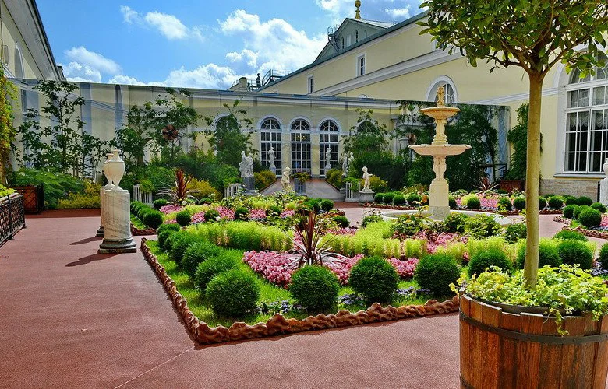
Расположенный на уровне второго этажа Висячий сад занимает пространство между галереями, соединяющими Северный и Южный павильоны Малого Эрмитажа. Весна здесь наступает гораздо раньше, а осень приходит гораздо позже, чем в остальном Петербурге: хотя сад разбит под открытым небом, высокие стены со всех сторон защищают его от ветров, а расположение обеспечивает максимальное солнечное освещение. Растения подобраны так, что с весны до осени сад расцвечивается разными красками, и в нем почти непрерывно продолжается цветение. Сад был создан в 1770-х годах по личному повелению Екатерины II.

Slide 10
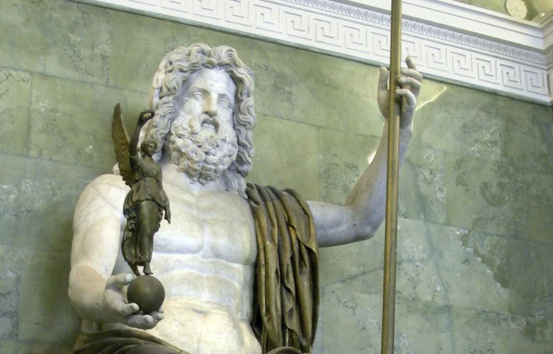
Мраморная скульптура бога Юпитера высотой почти 3.5 м и весом более 16 тонн — одна из самых больших античных скульптур, сохранившихся в музеях мира. Ее путь в Петербург был долог и удивителен. Созданная в конце I в., статуя в XVIII веке была найдена во время раскопок на вилле римского императора Домициана, а в XIX веке оказалась в коллекции маркиза Джованни-Пьетро Кампаны.

Slide 11
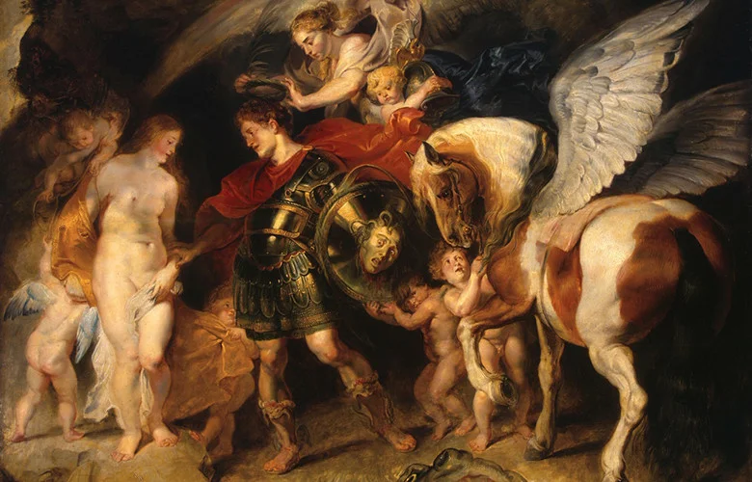
Эрмитаж владеет прекрасной коллекцией работ Питера Пауля Рубенса: более 20 картин и 19 живописных эскизов. Но знакомство с ним стоит начать с этой картины. Сюжет для нее Рубенс позаимствовал из поэмы Овидия «Метаморфозы». Прославленный герой Персей, сын громовержца Зевса и царевны Данаи, однажды пролетал над морем и увидел скалу с прикованной к ней красавицей Андромедой. Дочь царицы Кассиопеи Андромеда была принесена в жертву морскому чудовищу, но Персей убил чудовище и за этот подвиг получил Андромеду в жены. Рубенс выбрал момент, когда подвиг только-только совершен: чудовище повержено, богиня победы Ника венчает героя лавровым венком, но сам Персей смотрит только на Андромеду – ее любовь для него ценнее славы.

Slide 12
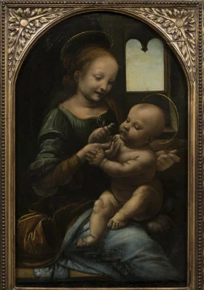
Леонардо да Винчи. Мадонна Бенуа
Эта картина, известная также под названием «Мадонна с цветком», — одна из первых работ молодого Леонардо. И все же уже в ней виден его узнаваемый стиль: потрясающая игра света и тени, которая делает персонажей объемными и почти осязаемыми, и «человечность» героев. Да Винчи отказывается от пафоса, с которым обычно изображали религиозные сцены: его мадонна — не недостижимый идеал, а обычная молодая мама, играющая с сыном.

Slide 13
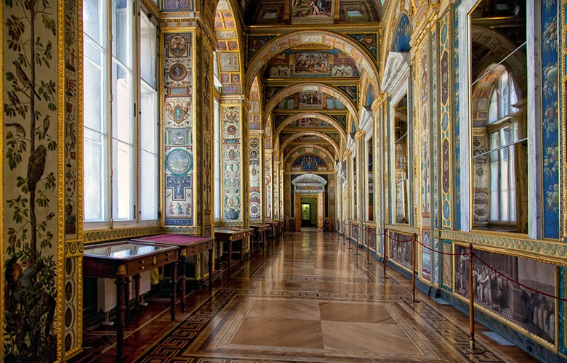
С лоджиями Рафаэля связана удивительная история. Однажды Екатерине II попали в руки гравюры, изображающие лоджии дворца Папы Римского в Ватикане; стены и своды галереи украшали фрески и росписи по эскизам Рафаэля. Они так ей понравились, что она немедленно потребовала скопировать эти росписи в натуральную величину: «А я, — писала императрица, — даю обет святому Рафаэлю во что бы то ни стало выстроить эти ложи и поместить в них копии».

Slide 14
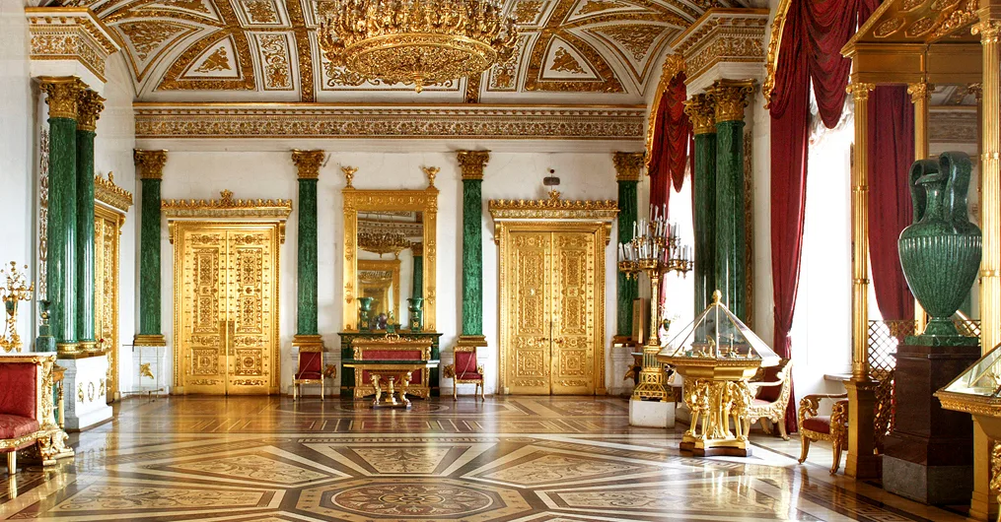
Малахитовый зал
Один из самых красивых залов Зимнего дворца, Малахитовая гостиная была создана архитектором Александром Брюлловым в 1837 году. Для отделки у промышленников Демидовых закупили 225 пудов (3600 кг) уральского малахита. Гостиную украшают малахитовые колонны и пилястры, большие малахитовые камины и множество других предметов декора из этого камня. Мебель сделана по эскизам знаменитого скульптора Огюста Монферрана.

Slide 15
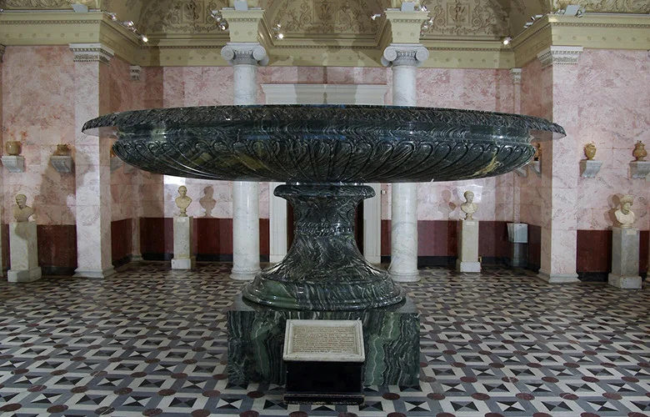
Большую Колыванскую вазу иногда называют «царицей ваз». Еще бы: вес этой вазы из зелено-волнистой яшмы — 19 тонн, высота с пьедесталом — 2.57 метра, а диаметр — более 5 метров. На сегодняшний день это самая большая ваза в мире.
Ваза была создана в первой половине XIX века из цельного монолита, добытого в Алтайском горном округе. Ваза считается одним из символов Алтайского края: она даже изображена на гербе и флаге этого региона.

Slide 16
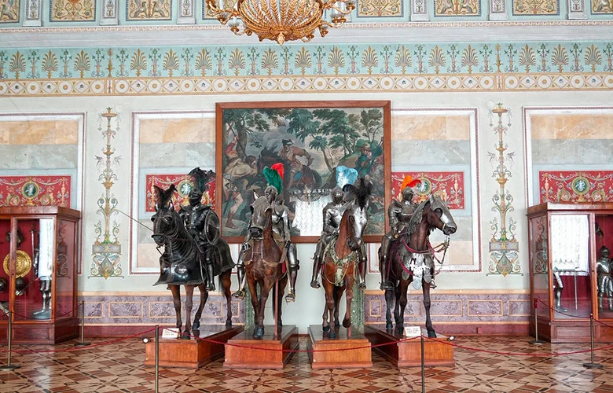
Эрмитажная коллекция западноевропейского оружия считается крупнейшей в мире. В Рыцарском зале экспонируется несколько сотен экспонатов из этой коллекции: предметы турнирного, парадного и охотничьего вооружения, рыцарские доспехи, холодное и огнестрельное оружие, изделия знаменитых оружейных мастеров.

Slide 17
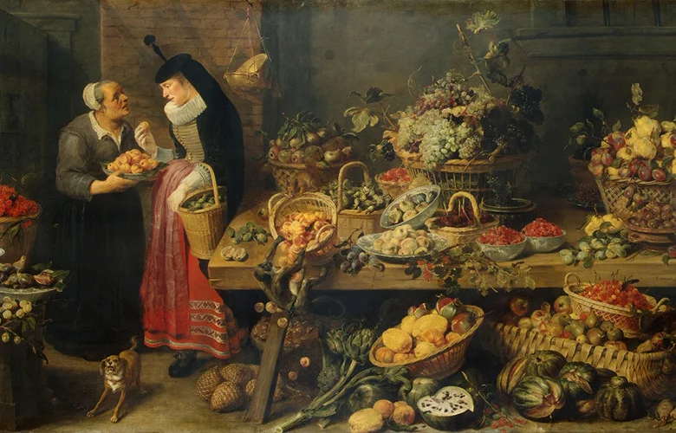
Картина Франса Снейдерса «Фруктовая лавка» — одна из жемчужин коллекции живописи Эрмитажа. Этого фламандца называют «Рубенсом натюрморта». Масштабные (размер его картин — в среднем 2 на 3 метра) композиции ему удавалось сделать удивительно живыми и яркими. В Эрмитаже Снейдерсу посвящен целый зал. В нем 14 работ художника, в том числе четыре картины из серии «Лавки»: «Рыбная лавка», «Лавка дичи», «Овощная лавка» и «Фруктовая лавка».

Slide 18
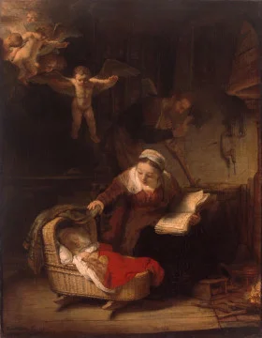
Рембрандт. Святое семейство
Святое семейство было одним из ключевых сюжетов Рембрандта (считается, что художник, возможно, воплощал таким образом мечту об утраченном домашнем очаге).
Эрмитажная картина представляет сцену с евангельскими персонажами как уютный эпизод обыденной жизни: потрескивают горящие поленья, раздаются тихие удары топора работающего за верстаком Иосифа, шелестят страницы книги на коленях Богоматери, младенец Иисус дремлет в плетеной люльке — такая сцена, казалось, могла происходить в любом голландском доме времен Рембрандта.

Slide 19
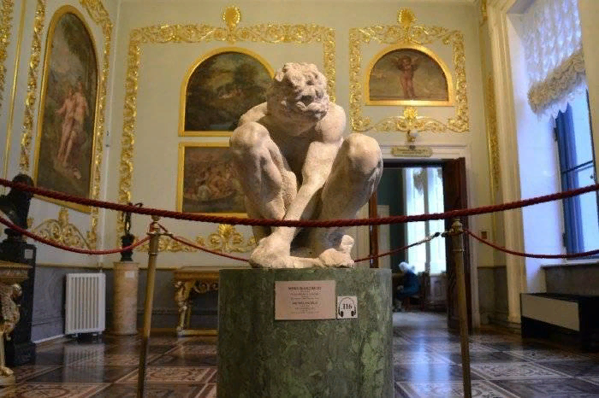
Жемчужиной Государственного Эрмитажа в Санкт-Петербурге по праву считается скульптура «Скорчившийся мальчик», принадлежащая резцу Микеланджело Буонаротти. Это единственная его работа в РФ.

Slide 20
Спасибо за внимание!

